Slide 1
CHÀO MỪNG CÁC EM
ĐẾN VỚI TIẾT HỌC

Slide 2

Thứ năm ngày 9 tháng 12 năm 2021
Chính tả: (Nghe-viết)
Nhớ Việt Bắc.

Slide 3
Nhớ Việt Bắc
Ta về mình có nhớ ta
Ta về, ta nhớ những hoa cùng người.
Rừng xanh hoa chuối đỏ tươi
Đèo cao nắng ánh dao gài thắt lưng.
Ngày xuân mơ nở trắng rừng
Nhớ người đan nón chuốt từng sợi giang.
Ve kêu rừng phách đổ vàng
Nhớ cô em gái hái măng một mình.
Rừng thu trăng rọi hòa bình
Nhớ ai tiếng hát ân tình thủy chung.

Slide 4
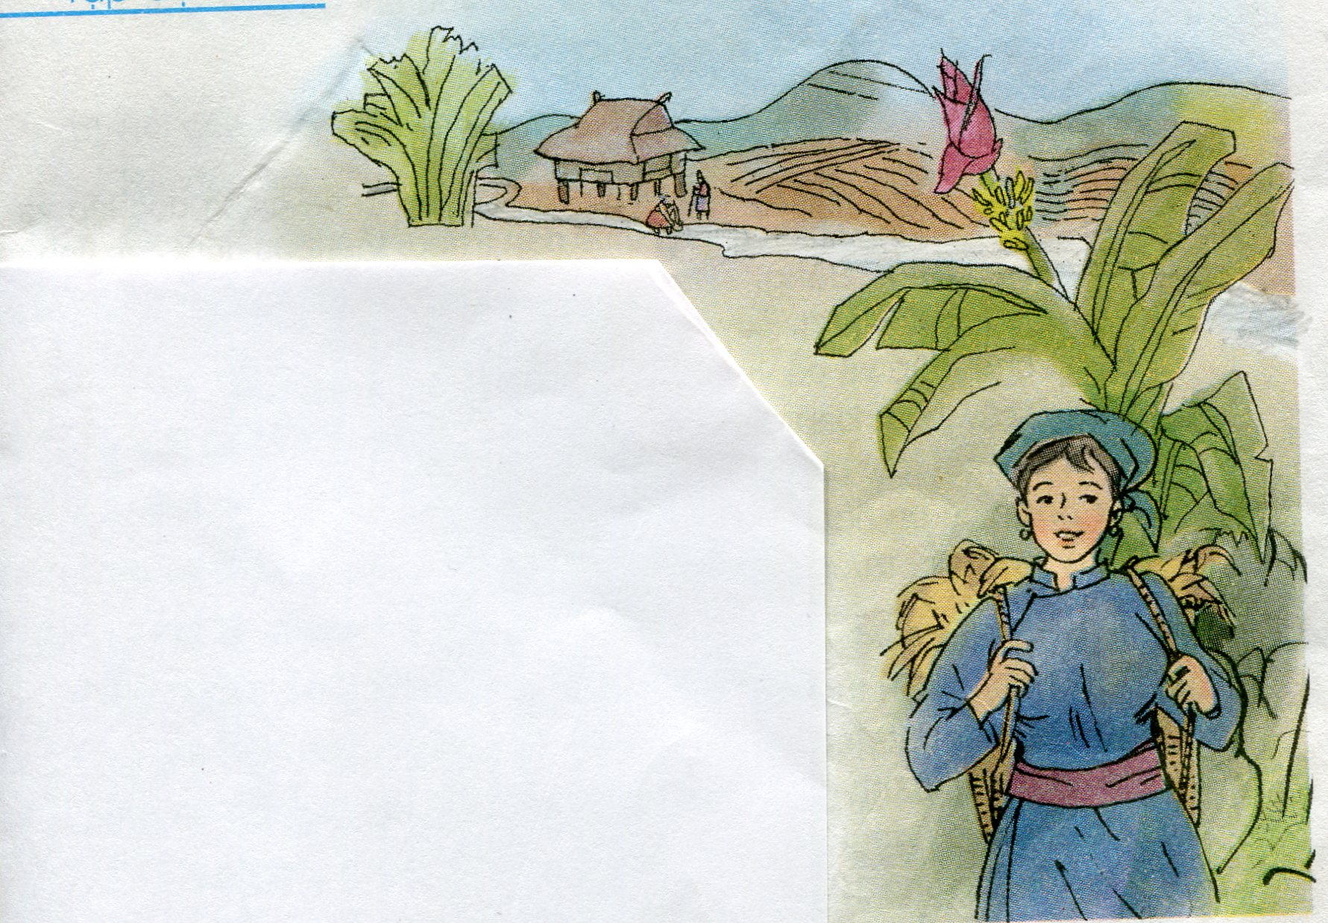

Nhớ Việt Bắc
Vẻ đẹp của người Việt Bắc được thể hiện qua những câu thơ nào?
Đèo cao nắng ánh dao gài thắt lưng
Nhớ người đan nón chuốt từng sợi giang
Nhớ cô em gái hái măng một mình
Nhớ ai tiếng hát ân tình thủy chung.

Slide 5
Nhớ Việt Bắc
Bài chính tả có mấy câu thơ?
5 câu là 10 dòng thơ
Bài chính tả được viết theo thể thơ gì?
Thể thơ 6-8, còn gọi là thơ lục bát

Slide 6
Nhớ Việt Bắc
Cách trình bày các câu thơ thế nào?
Câu 6 viết cách lề vở 2 ô, câu 8 viết cách lề vở 1 ô.

Slide 7
Nhớ Việt Bắc
Ta về mình có nhớ ta
Ta về, ta nhớ những hoa cùng người.
Rừng xanh hoa chuối đỏ tươi
Đèo cao nắng ánh dao gài thắt lưng.
Ngày xuân mơ nở trắng rừng
Nhớ người đan nón chuốt từng sợi giang.
Ve kêu rừng phách đổ vàng
Nhớ cô em gái hái măng một mình.
Rừng thu trăng rọi hòa bình
Nhớ ai tiếng hát ân tình thủy chung.
* Những chữ nào trong bài viết hoa?

Slide 8
Nhớ Việt Bắc
Ta về mình có nhớ ta
Ta về, ta nhớ những hoa cùng người.
Rừng xanh hoa chuối đỏ tươi
Đèo cao nắng ánh dao gài thắt lưng.
Ngày xuân mơ nở trắng rừng
Nhớ người đan nón chuốt từng sợi giang.
Ve kêu rừng phách đổ vàng
Nhớ cô em gái hái măng một mình.
Rừng thu trăng rọi hòa bình
Nhớ ai tiếng hát ân tình thủy chung.

Slide 9
Nhớ Việt Bắc
Ta về mình có nhớ ta
Ta về, ta nhớ những hoa cùng người.
Rừng xanh hoa chuối đỏ tươi
Đèo cao nắng ánh dao gài thắt lưng.
Ngày xuân mơ nở trắng rừng
Nhớ người đan nón chuốt từng sợi giang.
Ve kêu rừng phách đổ vàng
Nhớ cô em gái hái măng một mình.
Rừng thu trăng rọi hòa bình
Nhớ ai tiếng hát ân tình thủy chung.
* Những từ nào khó dễ viết sai chính tả?

Slide 10
Nhớ Việt Bắc
Ta về mình có nhớ ta
Ta về, ta nhớ những hoa cùng người.
Rừng xanh hoa chuối đỏ tươi
Đèo cao nắng ánh dao gài thắt lưng.
Ngày xuân mơ nở trắng rừng
Nhớ người đan nón chuốt từng sợi giang.
Ve kêu rừng phách đổ vàng
Nhớ cô em gái hái măng một mình.
Rừng thu trăng rọi hòa bình
Nhớ ai tiếng hát ân tình thủy chung.

Slide 11
Luyện viết từ khó:
- hoa chuối
- sợi giang
- đan nón
- rừng phách
- rọi

Slide 12
Viết bài

Slide 13
2. Điền vào chỗ trống au hay âu ?
ẫu
au
- Hoa m…. đơn ; mưa m… hạt ;
ầu
âu
- Lá tr…. ; đàn tr….
áu
ấu
- S…. điểm ; quả s….

Slide 14
3. Điền vào chỗ trống
a) l hay n ?
l
- Tay …àm hàm nhai, tay quai miệng trễ.
- Nhai kĩ …o …âu, cày sâu tốt …úa.
n
l
l
b) i hay iê ?
i
- Ch…m có tổ, người có tông.
iê
- T…n học lễ, hậu học văn.
iế
- K…n tha lâu cũng đầy tổ.

Slide 15
* Nhắc việc:
- Xem lại bài, sửa lỗi chính tả.
Tạm biệt các em !

